Slide 1

Прогноз социально-экономического развития муниципального района
«Барун-Хемчикский кожуун»
Республики Тыва на 2023 и на плановый периоды 2024-2025 годов
с.Кызыл-Мажалык, 2022г.

Slide 2
Ожидаемые итоги социально-экономического развития
Барун-Хемчикского кожууна Республики Тыва в 2022 году
Основные показатели социально-экономического развития в 2022 году
Наименование показателей социально-экономического развития | единицы измерения | Отчет за 2021 год | Ожидаемые итоги за 2022 год | темп роста в сопоставимых ценах, (%)
объем отгруженной продукции (работ, услуг) | Тыс.руб. | 5897,8 | 6519,8 | 110
инвестиции в основной капитал | Тыс.руб. | 115081 | 149600 | 129
Объем производства продукции сельского хозяйства | Тыс.руб. | 614696 | 620843 | 101
ввод в действие жилых домов | Кв.м. | 989 | 1700 | 172
Количество субъектов МСП | Ед. | 190 | 200 | 105
Номинальная начисленная заработная плата работников организаций | Руб. | 34257,70 | 36313,20 | 106
Численность безработных, зарегистрированных в органах государственной службы занятости на конец года | человек | 330 | 313 | 95

Slide 3
ДЕМОГРАФИЧЕСКИЕ ПОКАЗАТЕЛИ.
ЧИСЛЕННОСТЬ НАСЕЛЕНИЯ ЗА 2020-2022 гг.

Slide 4
ОЖИДАЕМАЯ ЧИСЛЕННОСТЬ НАСЕЛЕНИЯ на 01.01.2023г.

Slide 5
ОБЩАЯ ПРОДОЛЖИТЕЛЬНОСТЬ ЖИЗНИ
ЗА 2020-2025 ГОДЫ

Slide 6
ОБЪЕМ ОТГРУЖЕННОЙ ПРОДУКЦИИ ЗА 2020-2025 гг. увеличится на 622 тыс. рублей или на 10%

Slide 7
Инвестиции в основной капитал, 149 600 тыс.руб.
В том числе за счет бюджетных средств- 147 907тыс.руб.
За счет внебюджетных средств – 1693тыс.руб.
2021 год
отчет
2022 год
оценка
к 2023 году
к 2025году
115081
т.р.
151096 т.р.
154133 т.р.
149600 т.р.
. о. заместителя председателя администрации Ба
Донгак А.А.
519256,2

Slide 8
Объем производства сельскохозяйственной продукции тыс.руб.
на растениеводческую продукцию приходится 16% или 101586,4 тыс.руб.
на продукцию животноводства – 84 % или 519256,2 тыс.руб.
в 2022году
к 2023году
к 2024 году
к 2025году
620843,0
712988,0
729244,0
746965,0
. о. заместителя председателя администрации Ба
Донгак А.А.
519256,2

Slide 9
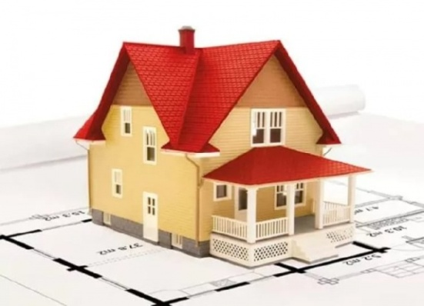
ВВОД ЖИЛЬЯ , план всего 1700 м2
кв.метров
В том числе
1700
НОВОЕ ИНДИВИДУАЛЬНОЕ ЖИЛИЩНОЕ СТРОИТЕЛЬСТВО
1016
414
Жилье для молодых семей
СТРОИТЕЛЬСТВО ДОМА ДЛЯ ДЕТЕЙ-СИРОТ
267

Slide 10
Количество субъектов МСП
Оборот розничной торговли в 2022 году по прогнозу составит 248821,3 тыс. рублей, что выше уровня 2021 года (в действующих ценах) на 3,8%.
2020г.
отчет
2021 г.
отчет
2022 г.
оценка
2023 г.
прогноз
2025г.
прогноз
173 ед.
Оборот розничной торговли – 230936,6 тыс.руб.
190 ед.
Оборот розничной торговли – 239712,2
тыс.руб.
200 ед.
Оборот розничной торговли – 248821,3 тыс.руб.
199 ед.
Оборот розничной торговли – 258276,5
тыс.руб.
204 ед.
Оборот розничной торговли – 278278,4
тыс.руб.

Slide 11
Основные направления развития предпринимательства
1. Планируется открытие филиала фонда поддержки предпринимателей
2. финансовая поддержка одного инициативного предпринимателя в виде Гранта председателя администрации путем заключения Соглашения
3. имущественная поддержка двух начинающих ИП, осуществляющих деятельность в отрасли сельского хозяйства, сферы туристской деятельности путем освобождения от арендной платы за пользование земель.
4. имущественная поддержка двух начинающих ИП, осуществляющих деятельность в отрасли оказания услуг путем освобождения от арендной платы за пользование муниципальным имуществом.
5. имущественная поддержка самозанятых, активно ведущих свою деятельность.
6. предоставление земель под киоски, торговые объекты, пунктов придорожного сервиса на льготных началах
7. поддержка участников социального контракта на оказание услуг пассажиро-грузоперевозки
8 проведение муниципальных этапов защиты проектов ко дню предпринимательства и туризма.
9 создание НКО на базе культуры, образования, общественного совета с целью участия во всероссийских конкурсах и грантах и развития социального предпринимательства
10 создание НКО на базе культуры, центра творчества с целью развития молодежного предпринимательства и участия в различных всероссийских конкурсах и грантах.

Slide 12
Номинальная начисленная заработная плата работников организаций, руб. в месяц

Slide 13
Численность безработных, зарегистрированных в органах государственной службы занятости на конец года

Slide 14
Общая характеристика прогноза социально-экономического развития Барун-Хемчикского кожууна на 2023 год и на плановый периоды 2024 и 2025 годов.
Основные задачи социально-экономического развития в 2023 году
1. повышение эффективности использования всех имеющихся ресурсов, определение приоритетного развития сельских поселений
2. создание современной инфраструктуры кожууна, ввод неучтенных объектов строительства и улучшение жилищных условий населения
3. улучшение качества услуг жилищно-коммунального хозяйства, реализация новой системы обращения с твердыми коммунальными отходами;
4. создание условий для развития агропромышленного комплекса
5. создание условий для развития туристической деятельности
6. улучшение демографической ситуации в кожууне
7. сохранение занятости населения, стимулирование самозанятости граждан
8. повышение эффективности и открытости деятельности органа местного самоуправления

Slide 15
Ожидаемый результат от реализации плана мероприятий прогноза социально-экономического развития кожууна
1. Ежегодное увеличение среднемесячной заработной платы на 6%
2. Увеличение среднедушевого дохода населения на 7,5%
3. Увеличение объема инвестиций на 1%
4. Рост ожидаемой продолжительности жизни до 68,99 лет
5. Снижение уровня бедности с 29,9% до 29,5%
6. Повышение реальных располагаемых денежных доходов населения
7. Снижение уровня общей безработицы с 26,5% до 19,5%
8.Создание новых рабочих мест – 93 единиц.

Slide 16
Основные направления развития промышленного производства
В промышленном производстве рост будет обеспечен за счет реализации новых инвестиционных проектов:
1. Планируется открытие цеха по производству строительных блоков в с.Кызыл-Мажалык
2. открытие цеха по сбору и переработке дикоросов с заготовительным пунктом приема дикоросов
3. расширить объемы переработки облепихи цеха в с.Аксы-Барлык
4. наращивание объема производства пиломатериалов в с.Шекпээр и с.Барлык, увеличение производства столярных цехов в с.Кызыл-Мажалык и Эрги-Барлык
5. расширение швейного и вязального цеха в с.Аянгаты, в с.Кызыл-Мажалык.
6 открытие цеха по розливу бутилированной воды
7.создание транспортно-логистического центра в районном центре
8 Расширение цеха по производству тротуарных плиток, бордюров в с. Кызыл-Мажалык
9. открытие хлебопекарен и кондитерских в с.Хонделен, .Аянгаты, с. Эрги-Барлык, Ак
10 . Открытие цеха переработки облепихи в с.Шекпээр

Slide 17
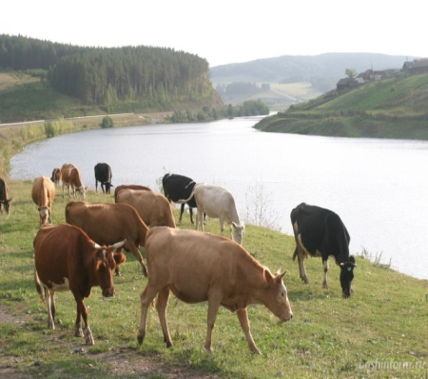
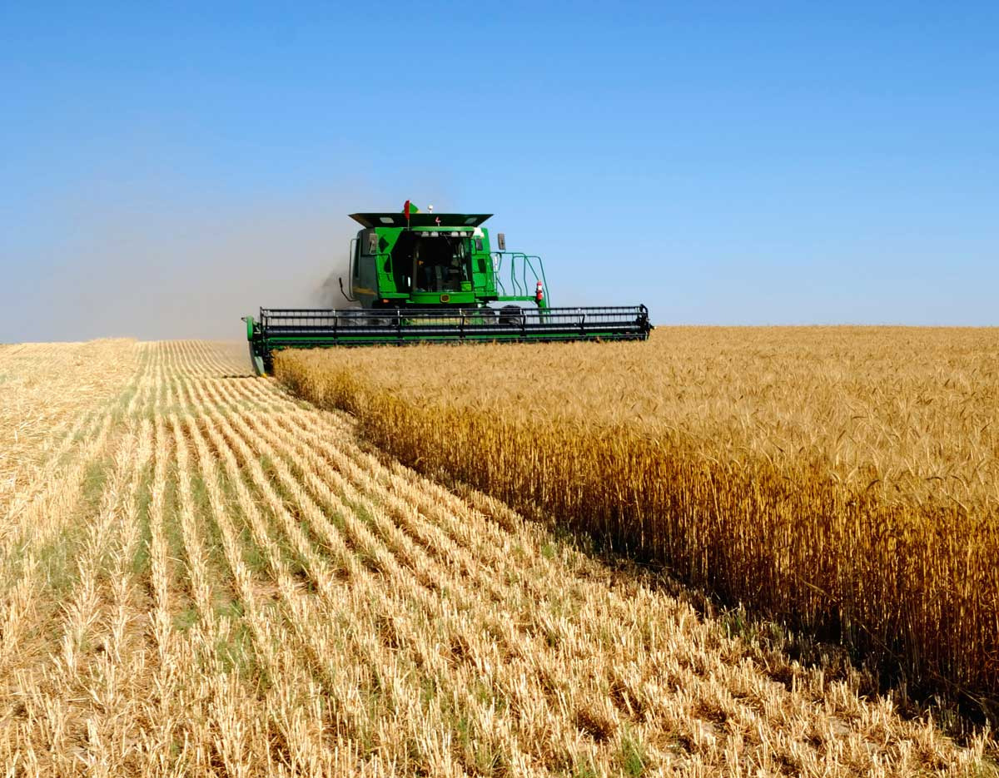
СЕЛЬСКОЕ ХОЗЯЙСТВО
СЕЛЬХОЗТОВАРОПРОИЗВОДИТЕЛИ ПО ФОРМАМ СОБСТВЕННОСТИ
786
6
60
1
14

Slide 18
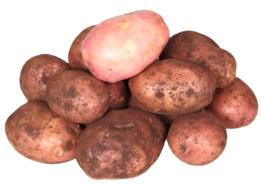
СЕЛЬСКОЕ ХОЗЯЙСТВО. РАСТЕНИЕВОДСТВО
КАРТОФЕЛЬ , тонн.
в 2022 году
оценка
к 2023году
к 2024году
к 2025году
2156
2199
2243
2288
и. о. заместителя председателя администрации Барун-Хемчикского кожууна по экономике
Донгак А.А.

Slide 19
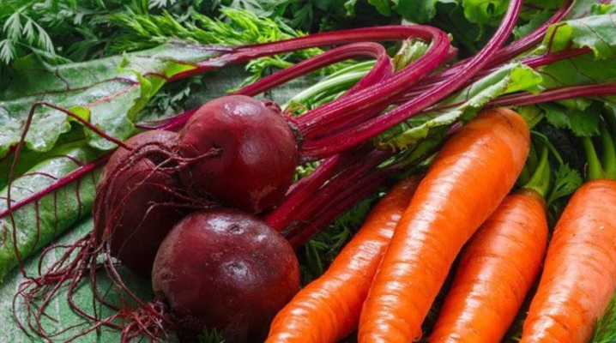
СЕЛЬСКОЕ ХОЗЯЙСТВО. РАСТЕНИЕВОДСТВО
овощи, тонн.
в 2022 году
оценка
к 2023году
к 2024году
к 2025году
и. о. заместителя председателя администрации Барун-Хемчикского кожууна по экономике
Донгак А.А.
98,7
120
122
125

Slide 20
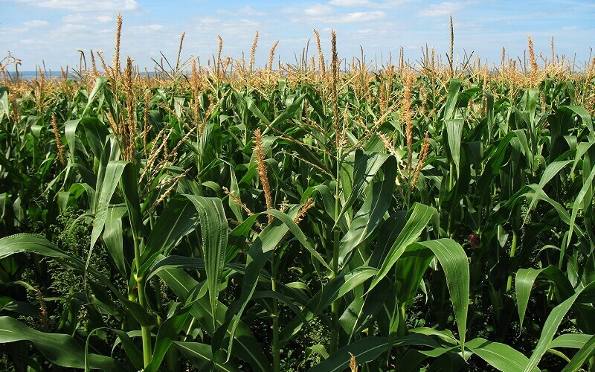
СЕЛЬСКОЕ ХОЗЯЙСТВО. РАСТЕНИЕВОДСТВО
зерновые и кормовые культуры, тонн.
в 2022 году
оценка
к 2023году
к 2024году
к 2025году
и. о. заместителя председателя администрации Барун-Хемчикского кожууна по экономике
Донгак А.А.
17748,2
24162
24210
24259

Slide 21
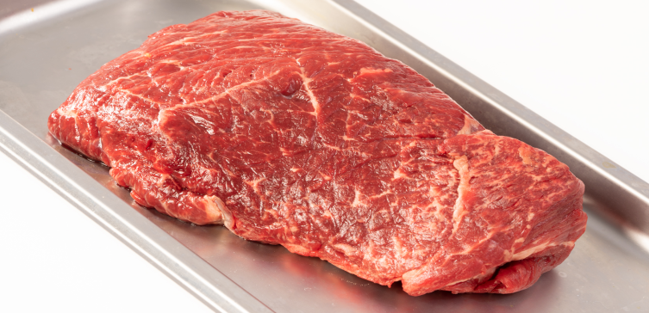
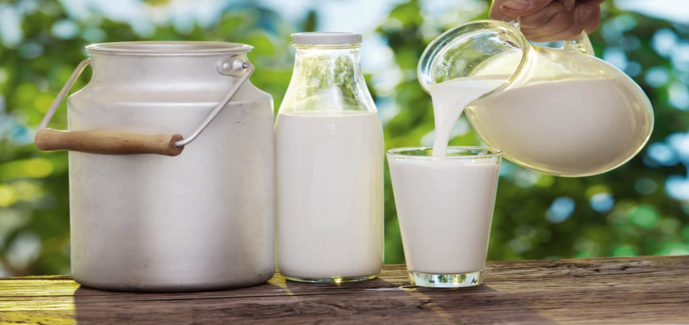
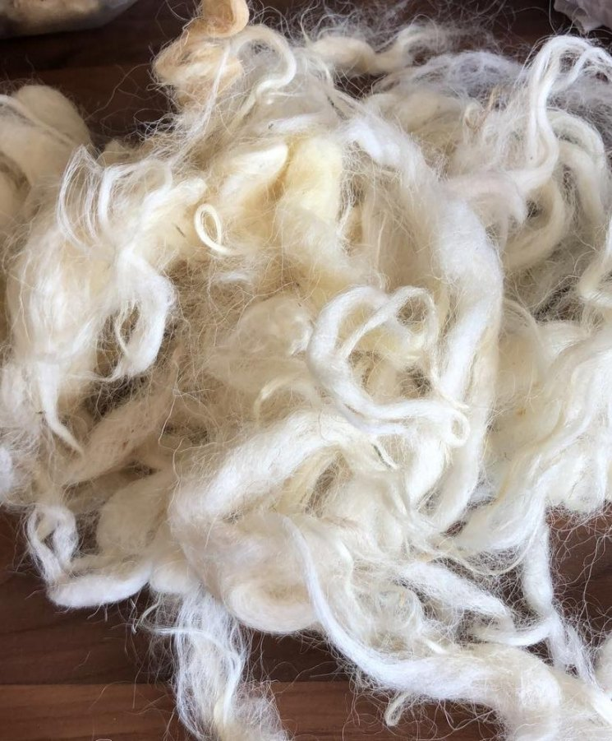
СЕЛЬСКОЕ ХОЗЯЙСТВО . ЖИВОТНОВОДСТВО
Мясо 2022 г оценка - 1727 тн.
К 2025 году -1738тн
Молоко 2022 г оценка-4943 тн.
К 2025 году -4973 тн.
Шерсть 2022 г оценка -113 тн.
К 2025 году 114 тн.

Slide 22
Основные направления развития сельского хозяйства на 2023-2025 гг:
1. Открытие картофеле-овощехранилища в с.Шекпээр и с.Барлык
2. Открытие зернохранилища в с. Эрги-Барлык
3. строительство тепличного хозяйства в с.Кызыл-Мажалык
4. создание машинно-тракторной станции в с.Барлык
5. открытие модульного молокозавода с молокоприемным пунктом
6. открытие сельскохозяйственного рынка в районном центре
7 открытие цеха по выделке шкур в с. Эрги-Барлык
8. открытие цеха переработки мясных полуфабрикатов в с.Бижиктиг-Хая
9. открытие коптильного цеха в Кызыл-Мажалык, Эрги-Барлык
10. открытие цеха по консервированию мясных изделий на базе убойного цеха.

Slide 23
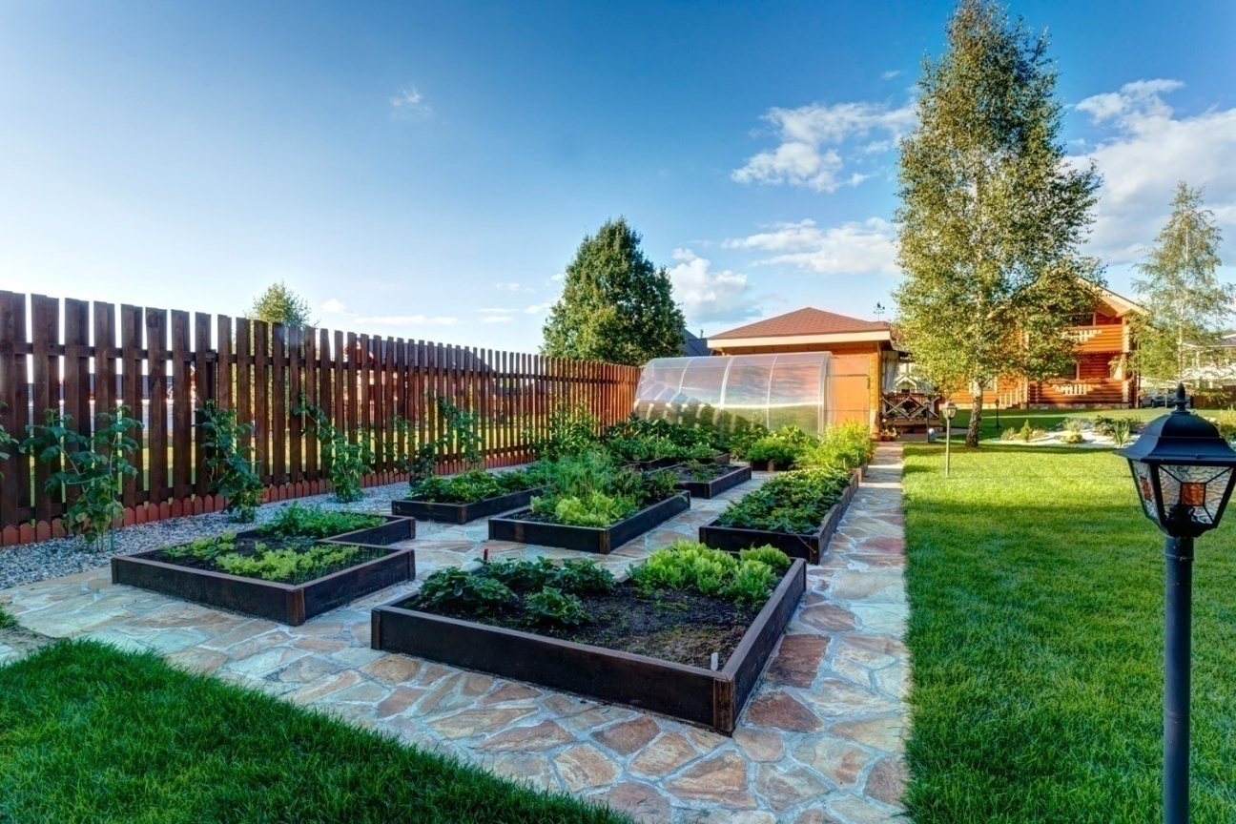
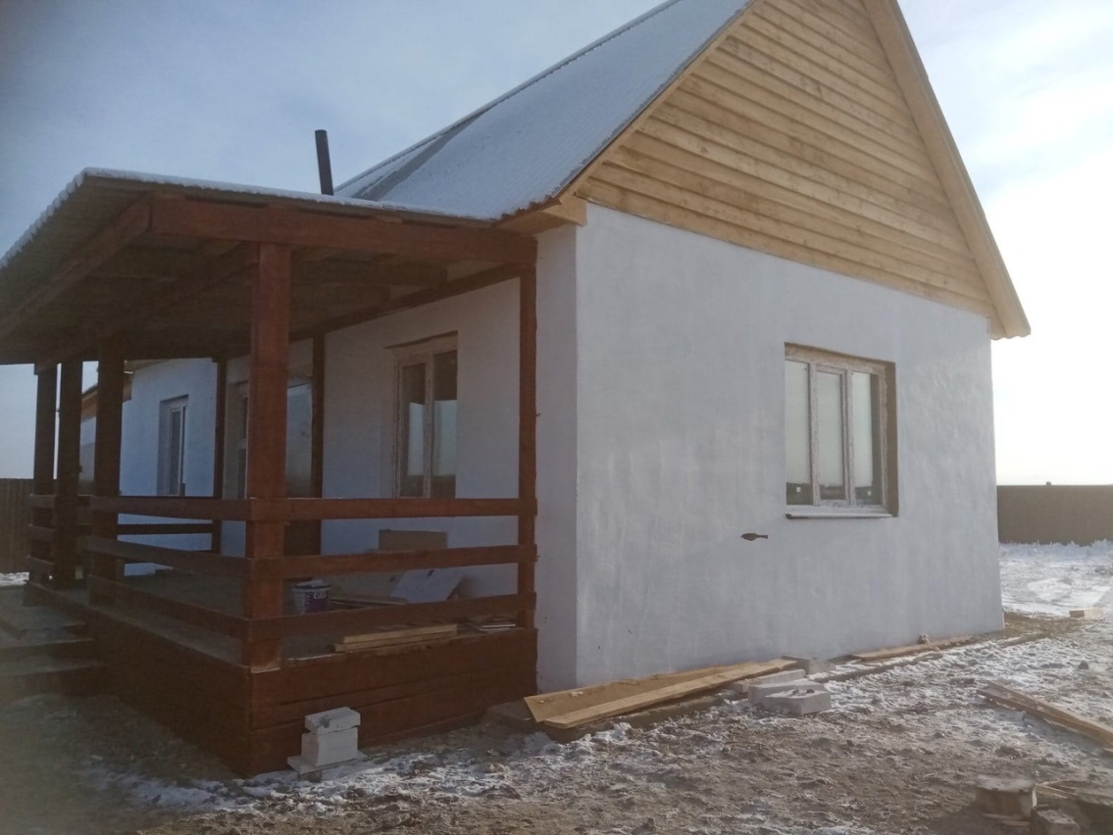
Строительство
ОБЪЕКТЫ ФКГС на 2023 год благоустройство общественных территорий с. Барлык,с. Аксы-Барлык, . Эрги-Барлык на сумму более 8 млн.руб.
в рамках государственной программы РФ «Комплексное развитие сельских территорий» строительство служебного жилья для молодых специалистов в Аянгаты, Аксы-Барлык

Slide 24
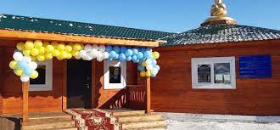
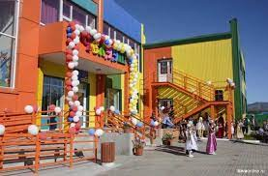
Строительство
в рамках государственной программы Российской Федерации «Комплексное развитие сельских территорий» строительство детского сада на 280 мест в с.Кызыл-Мажалык
В рамках губернаторского проекта методом народной стройки строительство спортивного зала юрточного типа «Гнездо орлят» в с.Ак, Бижиктиг-Хая,Аянгаты,Хонделен
.

Slide 25
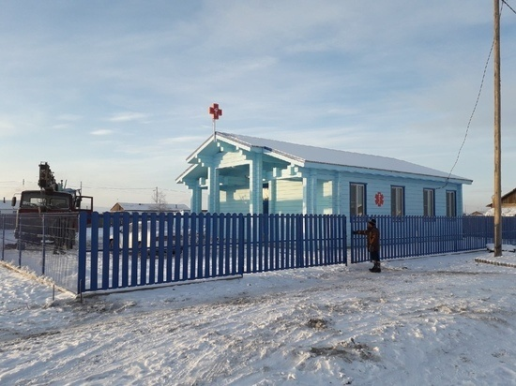
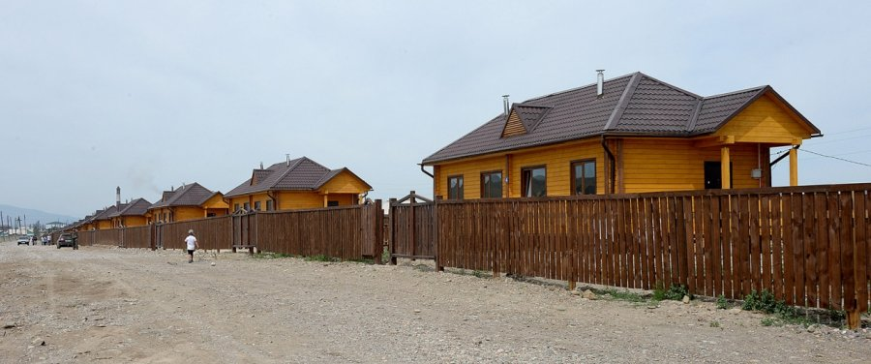
Строительство
В рамках госпрограммы РФ запланировано строительство 8 домов для детей-сирот .
В очереди состоят 149 детей-сирот
В рамках региональной программы «Модернизация первичного звена здравоохранения Республики Тыва на 2021-2025 годы» запланировано в 2024-2025 годах строительство ФАП в с.Аксы-Барлык, Эрги-Барлык
.

Slide 26
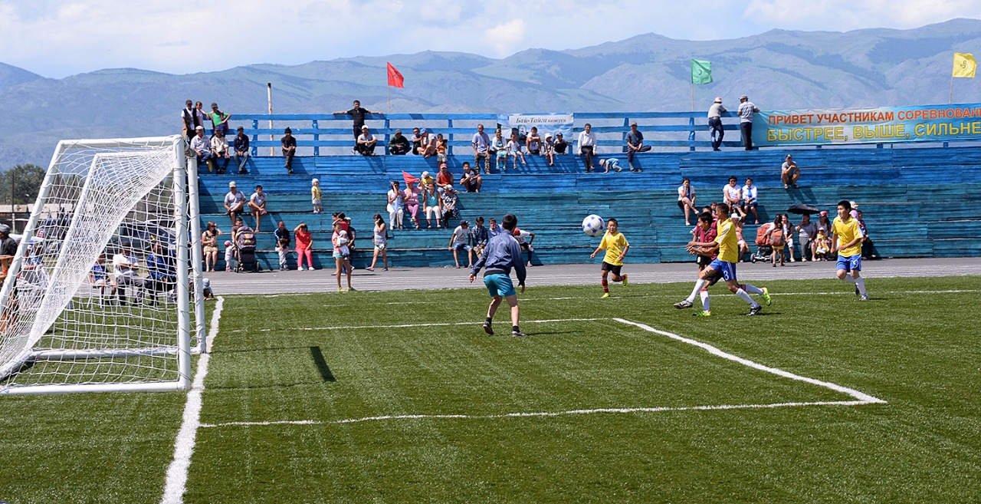
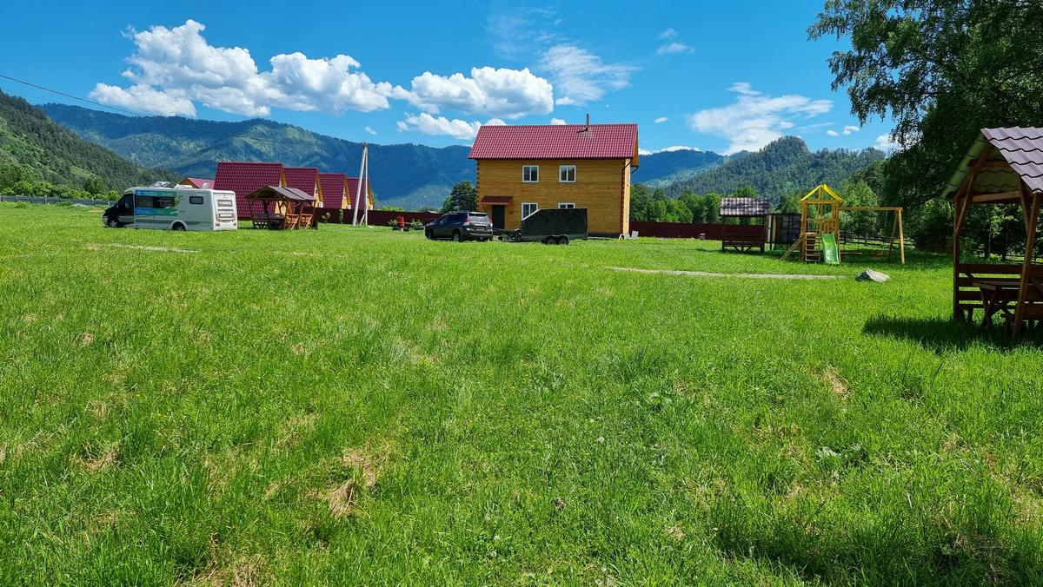
Строительство
в рамках губернаторского проекта Минспорта РТ строительство спортивного стадиона в с. Кызыл-Мажалык.
в рамках национального проекта «Туризм и индустрия гостеприимства» строительство туристической базы и в сторону автодороги Ак-Довурак-Абаза

Slide 27
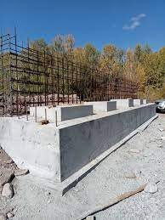
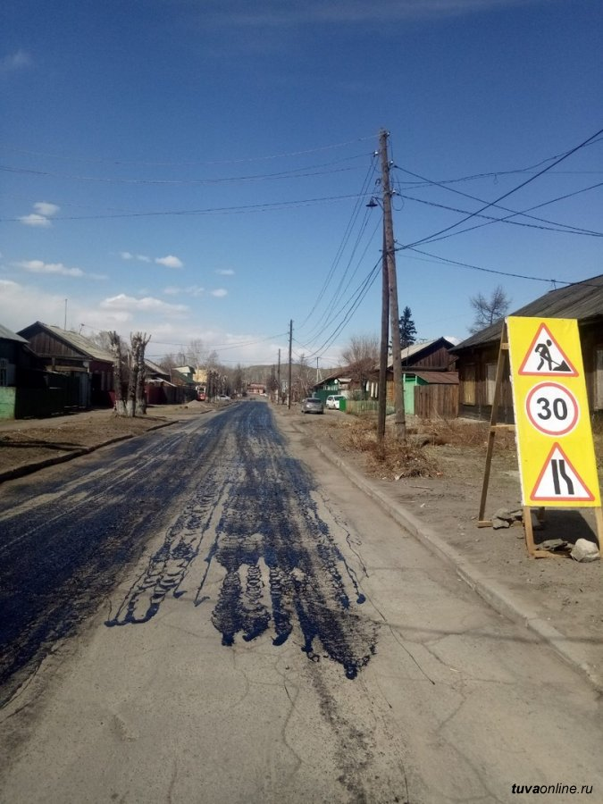
ТРАНСПОРТ. ДОРОЖНОЕ ХОЗЯЙСТВО
В рамках реализации нацпроекта «Безопасные и качественные дороги» идет строительство на 2022-2023 годы моста через р. Аянгаты на автодороге Кызыл-Мажалык – Аянгаты.
В целях приведения в нормативное состояние автомобильных дорог общего пользования местного значения для участия в госпрограмме «КРСТ» по направлению «Развитие транспортной инфраструктуры на сельских территориях» планируется ремонт автодорог 15 улиц

Slide 28
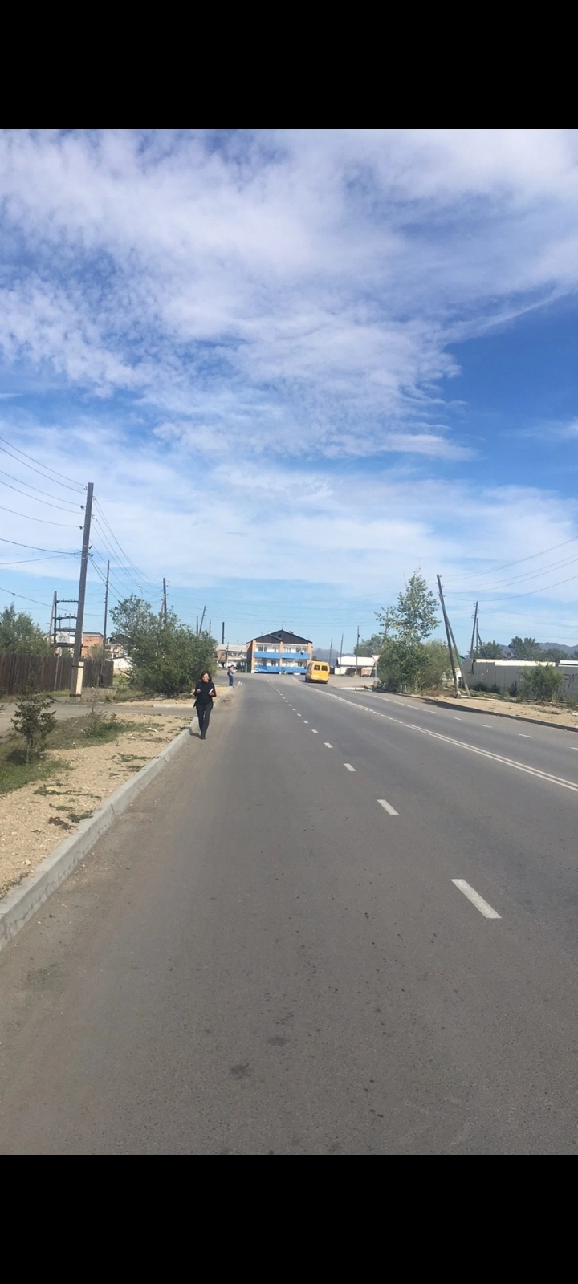

ТРАНСПОРТ. ДОРОЖНОЕ ХОЗЯЙСТВО
В рамках госпрограммы «Развитие транспортной системы РТ на 2017-2024 гг» в 2022 году завершен капитальный ремонт автодороги по ул.Чургуй-оола с протяженностью 1,562 км. В прогнозный период планируется в рамках КРСТ установка пешеходной тротуарной дорожки
В рамках губернаторского проекта «Народный мост» построен мост через р.Теректиг-Аксы в с.Хонделен с протяженностью 16 м. . В прогнозный период планируется участвовать в данном проекте.

Slide 29
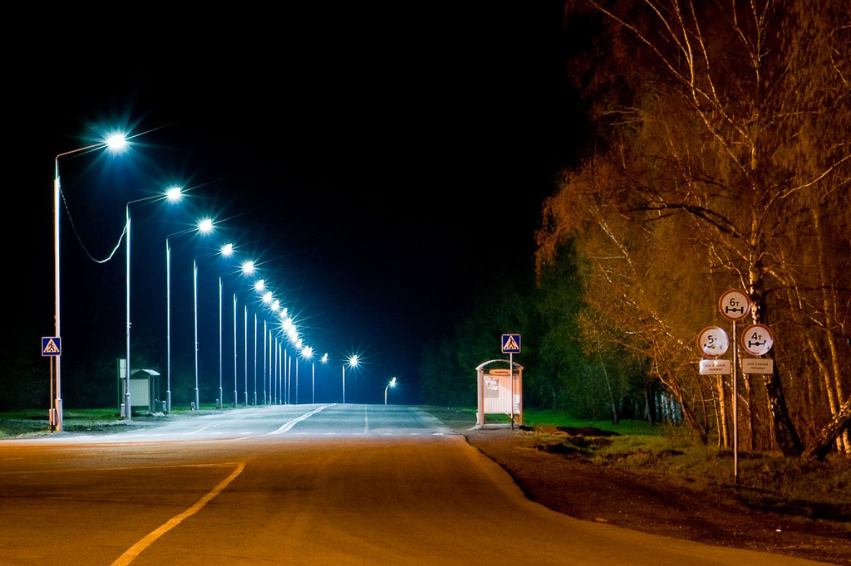
ТРАНСПОРТ. УЛИЧНОЕ ОСВЕЩЕНИЕ
За счет собственных доходов кожууна, за счет средств муниципального дорожного фонда в 28 улицах сельских поселений установлены фонари и прожектора. На прогнозные периоды 2023-2025 годов работа будет продолжена.

Slide 30
Дошкольное образование
Количество ДОУ | 12
Количество групп | 47
Проектная мощность | 780
Количество детей, посещающих ДОУ | 992
Количество детей, состоящих на очереди, чел | 241

Slide 31
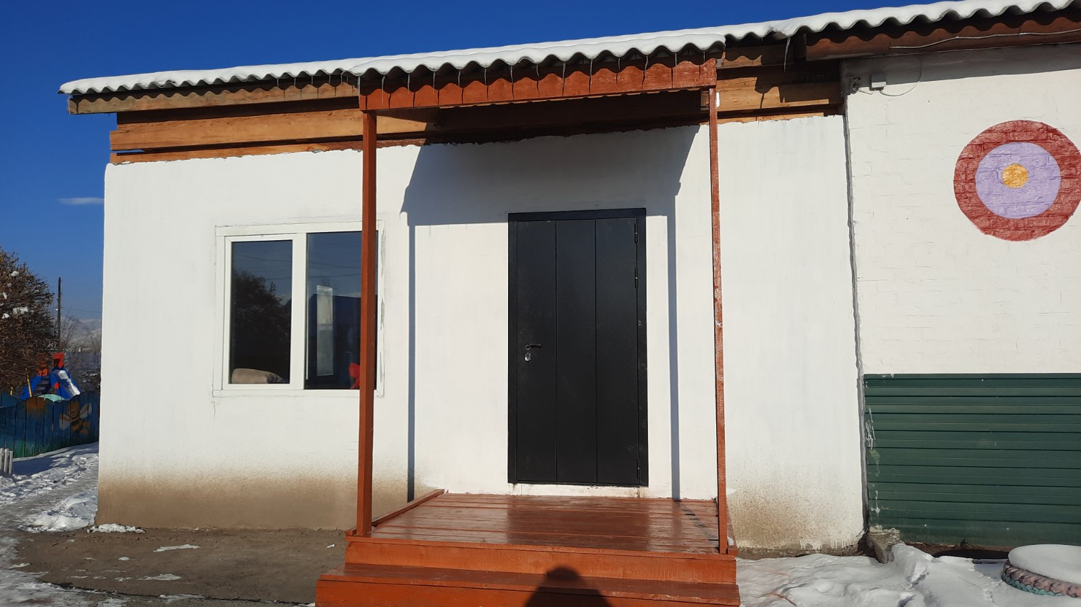
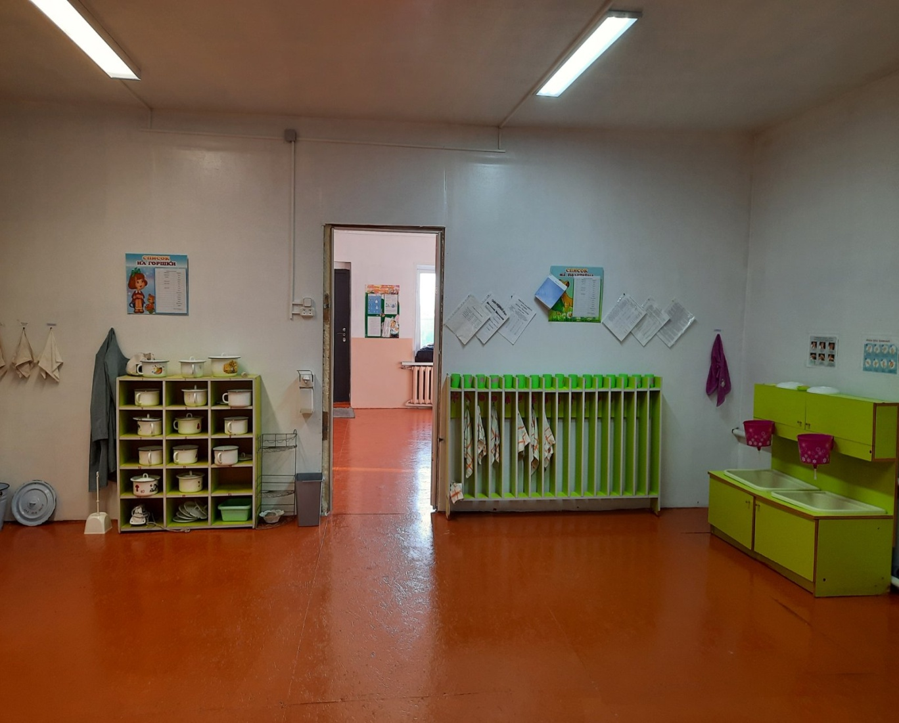
В целях сокращения очередности в дошкольное учреждение в 2022 году выделены средства с муниципального бюджета на пристройку 1 группы на 15 детей к д/саду «Аржаан

Slide 32
Общее образование
Количество школ | 10
Количество классов-комплектов | 156
Проектная мощность | 2850
Количество учащихся | 2340
Средняя наполняемость | 16
Численность обучающихся во вторую смену | 837
Число золотых медалистов | 1
аттестаты «особого образца» | 3
Число не получивших аттестат за 9 кл. | 13
Число не получивших аттестат за11 кл. | 5

Slide 33
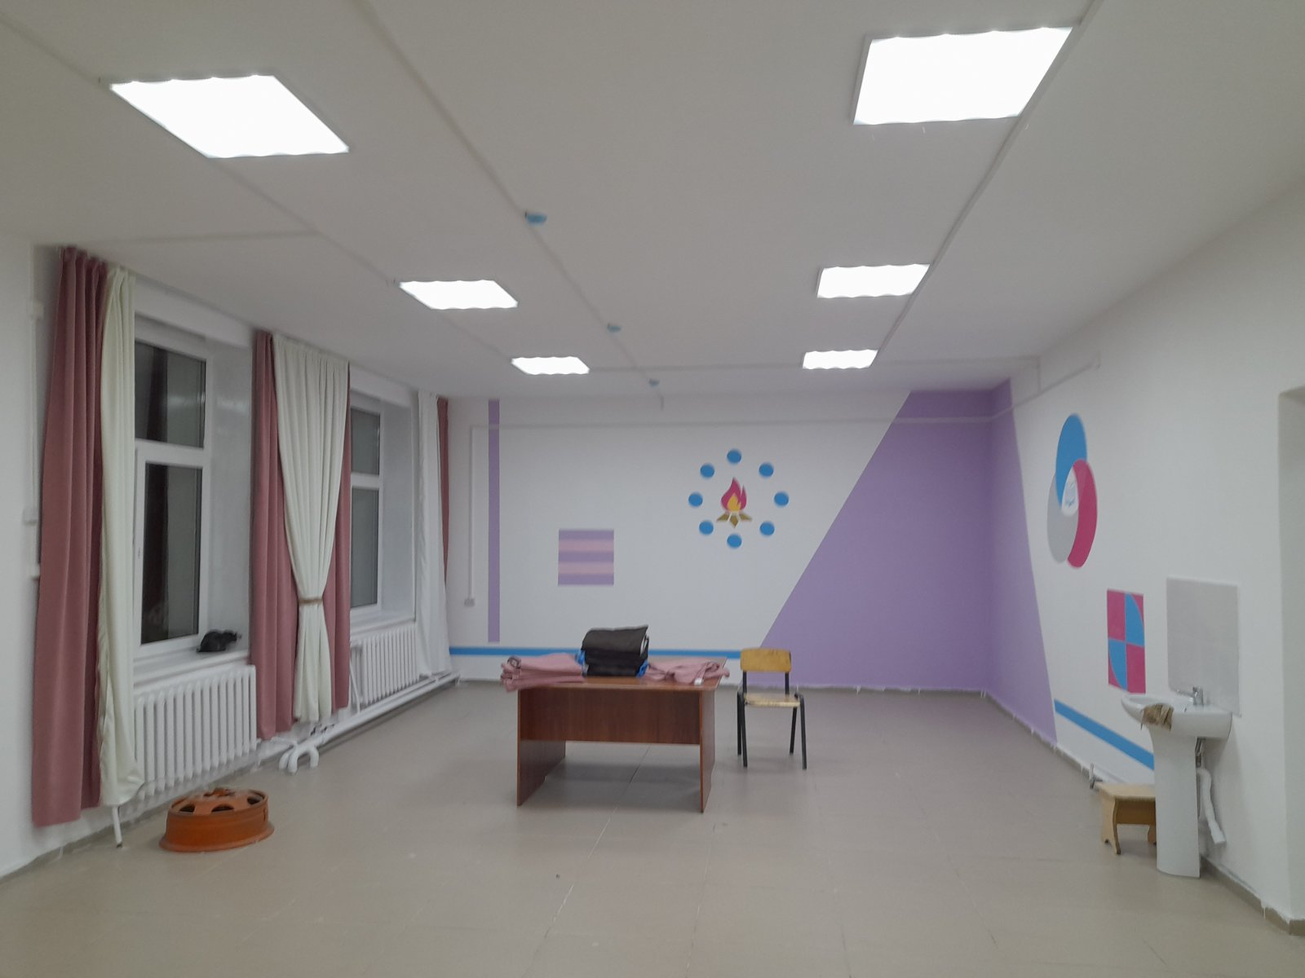
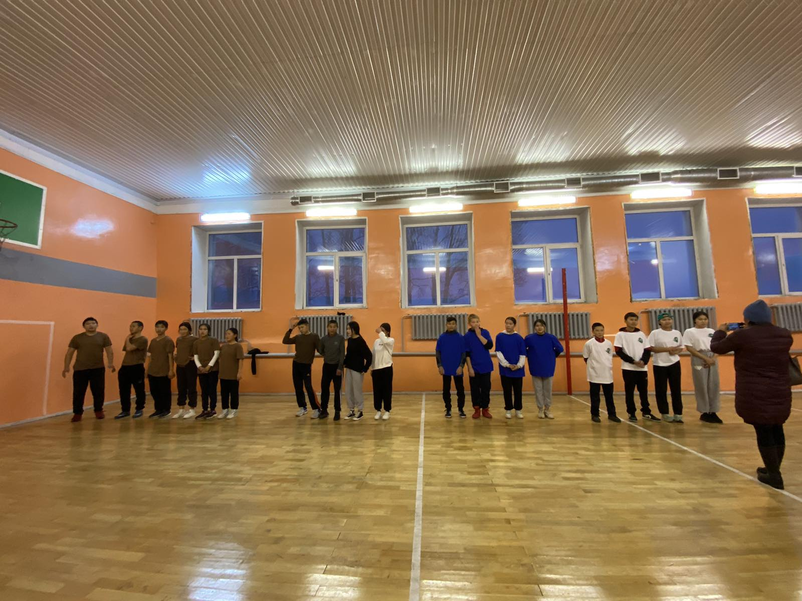
Реализация федеральной программы «Модернизация школьных систем образования»
Капитальный ремонт школы с.Барлык и школы № 1 с.Кызыл-Мажалык.
На прогнозный период 2023-2025 годах планируется капитальный ремонт в школах с. Дон-Терезин, Шекпээр, Бижиктиг-Хая.Аксы-Барлык

Slide 34
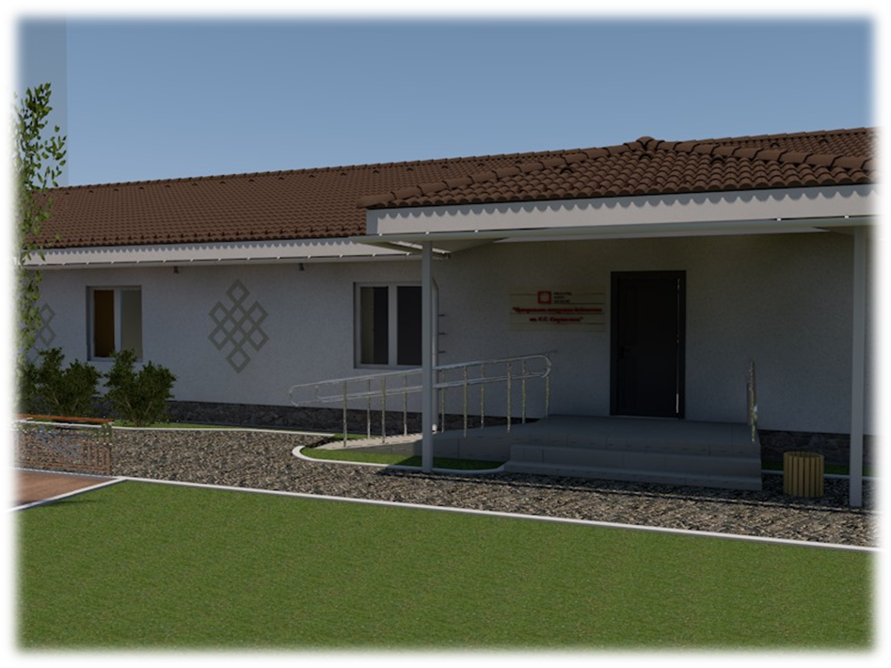
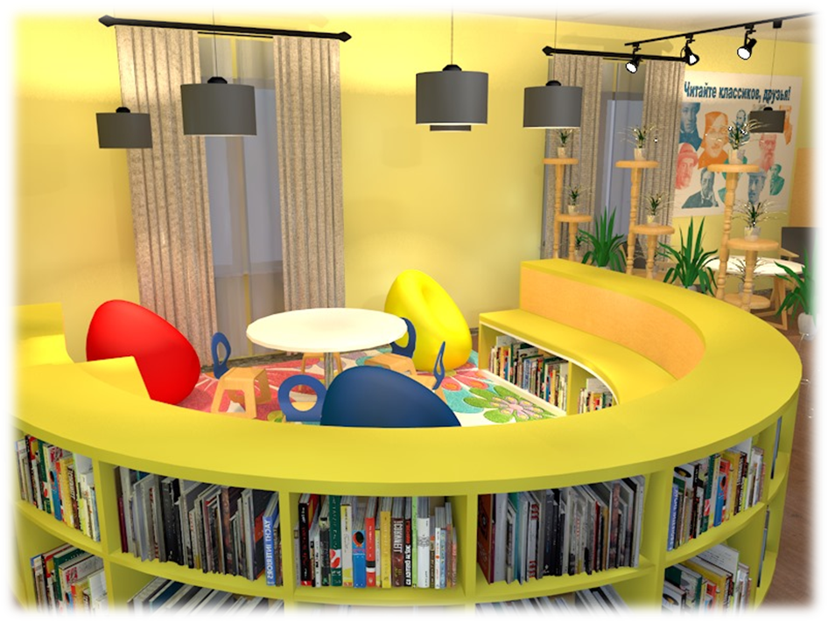
КУЛЬТУРА
На прогнозный период 2023-2025 годов в рамках национального проекта «Культура», регионального проекта «Культурная среда» запланирован капитальный ремонт СДК Аксы-Барлык, Эрги-Барлык, Барлык , ДШИ и ЦБС им.С Сурун-оола

Slide 35
СПАСИБО ЗА ВНИМАНИЕ!
Администрация муниципального района «Барун-Хемчикский кожуун» Республики Тыва
668040, Республика Тыва, Барун-Хемчикский кожуун
с. Кызыл-Мажалык, ул. Чадамба, д. 20
otdelekonomiki.barun@mail.ru

